Slide 1



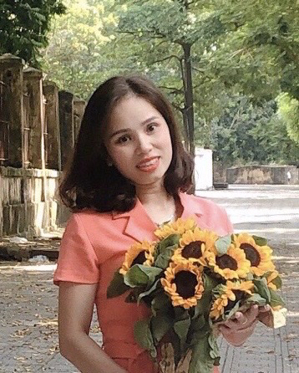
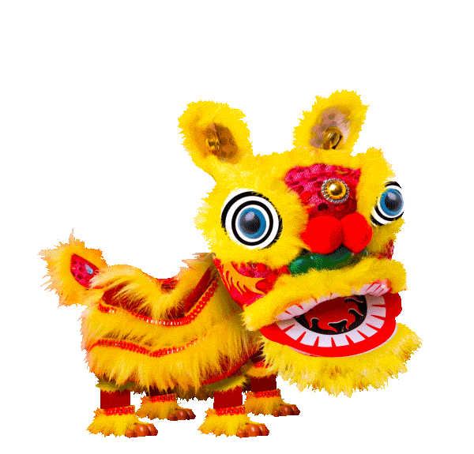
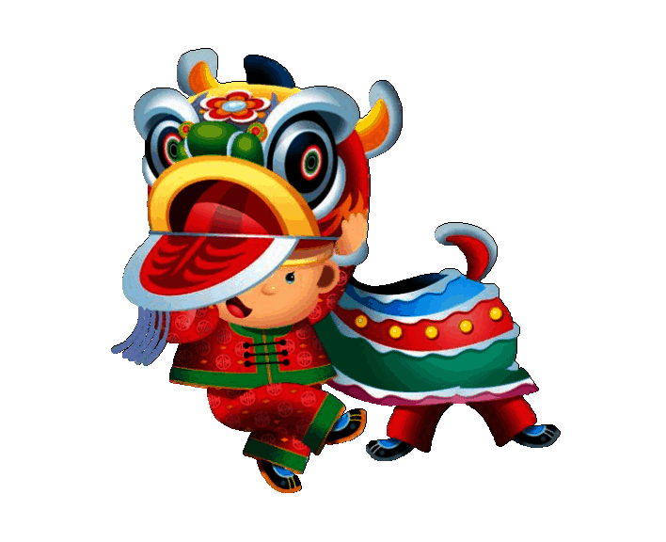
PHÒNG GIÁO DỤC VÀ ĐÀO TẠO QUẬN LONG BIÊN TRƯỜNG MẦM NON HOA SEN
LĨNH VỰC PHÁT TRIỂN NHẬN THỨC
ĐỀ TÀI: TRUNG THU CỦA BÉ
Lứa tuổi: Mẫu giáo bé (3 – 4 tuổi)
Tk bài giảng: Gv. Nguyễn Thị Thanh Tâm

Slide 2


Slide 3

ĐÊM
TRUNG THU

Slide 4

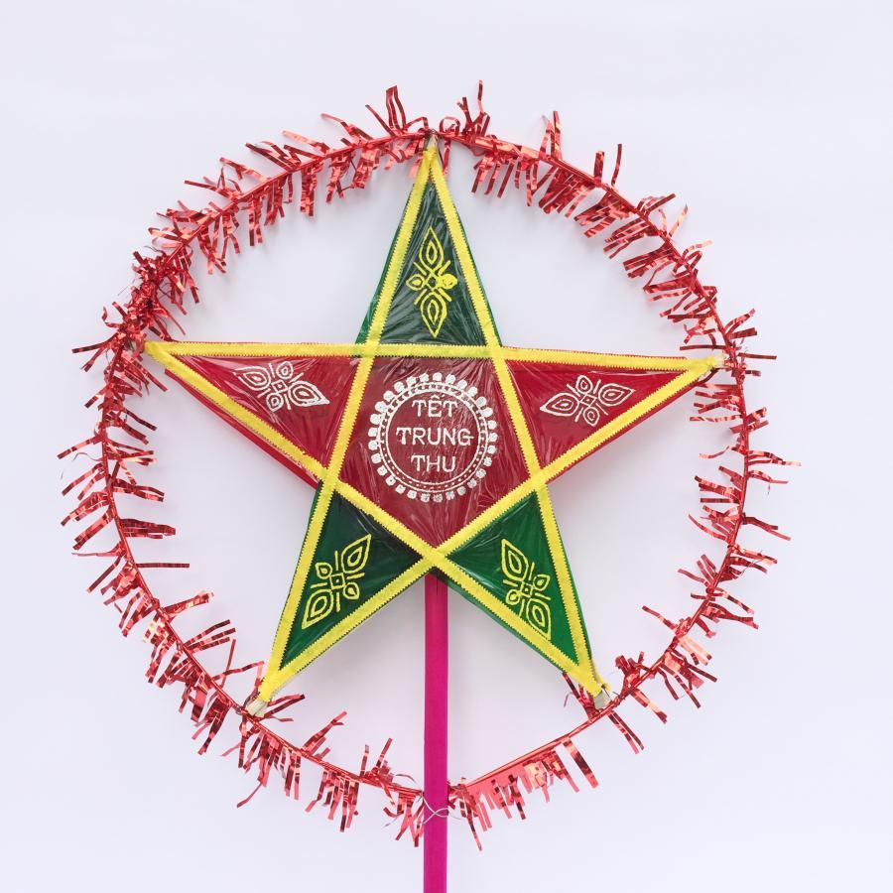
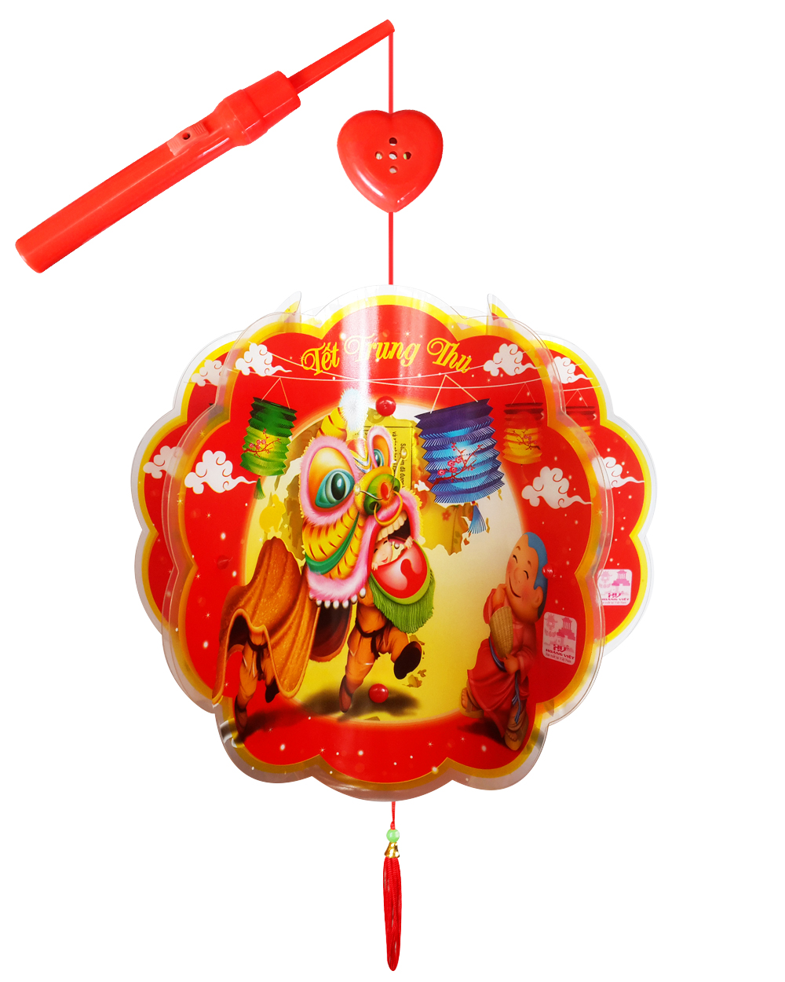

Slide 5

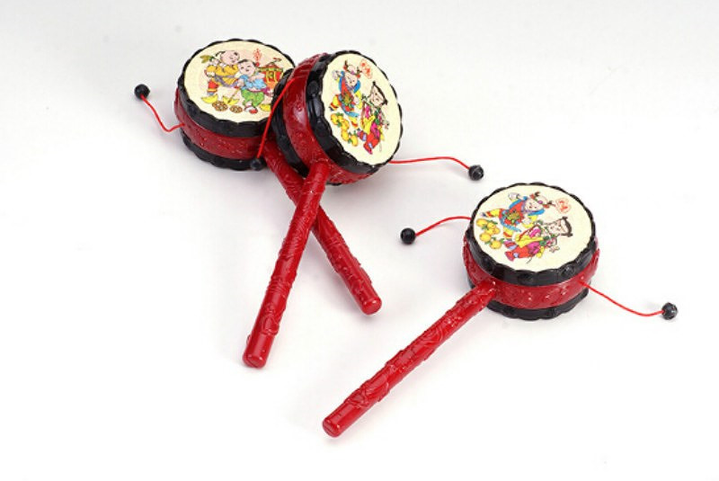
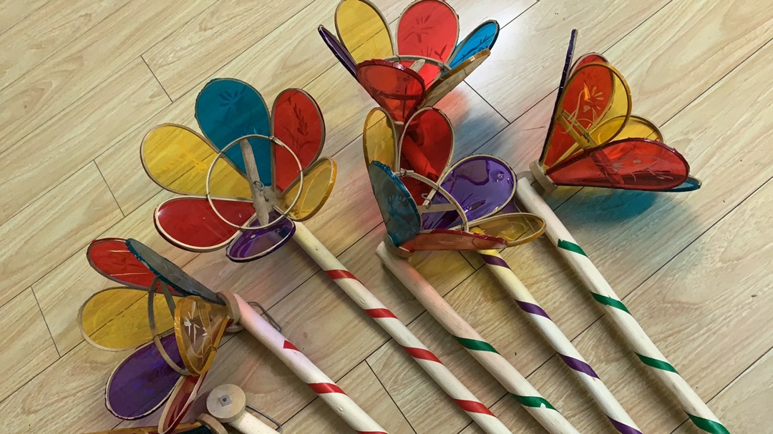
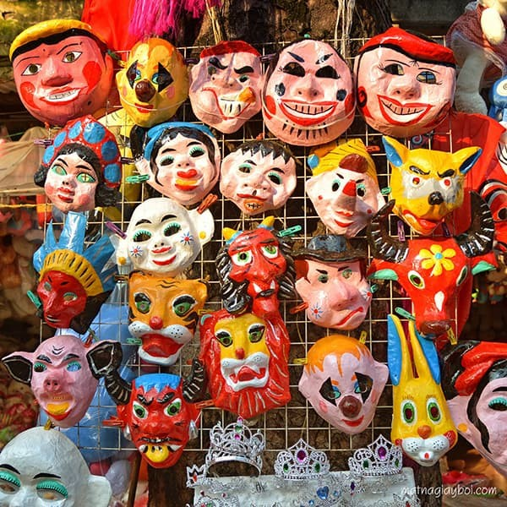
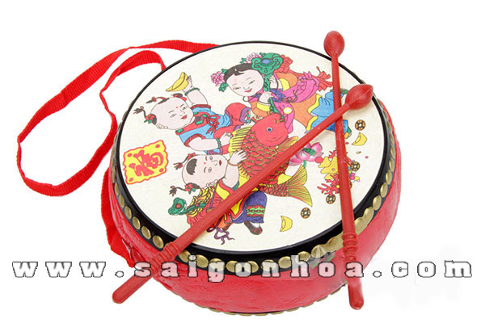

Slide 6


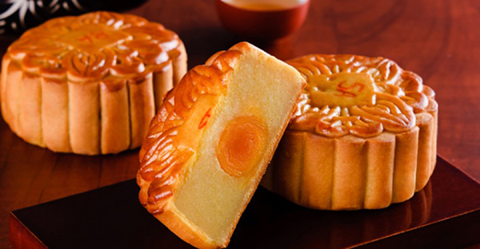
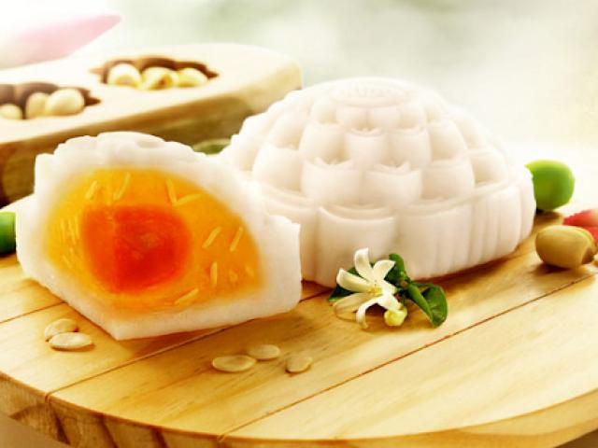
Bánh trung thu

Slide 7


Slide 8

Trò chơi:
Ô CỬA BÍ MẬT

Slide 9


1
2
3

Slide 10


Tên gọi của đồ chơi Trung thu này là gì?
1
1. Đèn lồng
2. Đèn ông sao
3. Đèn cù

Slide 11

2
3

Slide 12
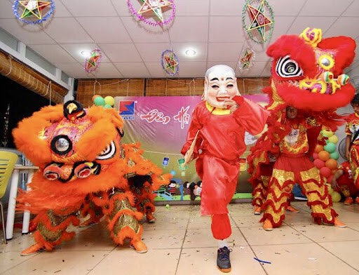
Đây là hoạt động gì trong ngày Tết Trung thu
2
1. Múa lân
2. Múa rối
3. Đóng kịch

Slide 13
3

Slide 14
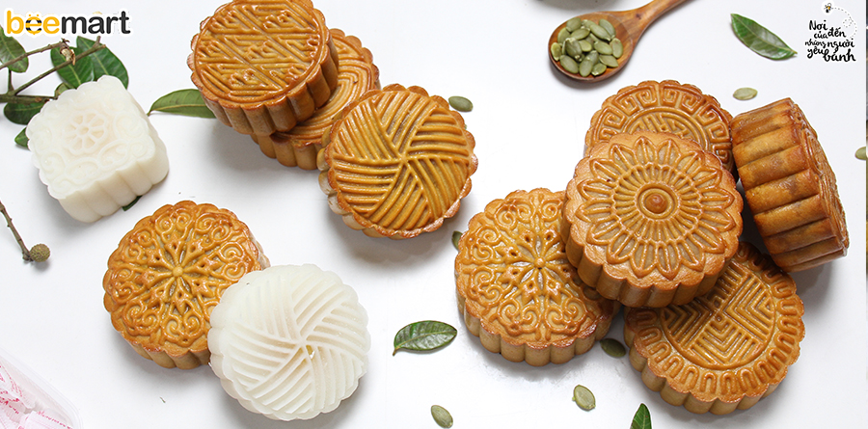

Đây là loại bánh thường có vào dịp Trung thu
3
1. Bánh chưng bánh giày
2. Bánh trôi
bánh chay
3. Bánh nướng bánh dẻo

Slide 15

Trò chơi:
Ai đoán giỏi?

Slide 16

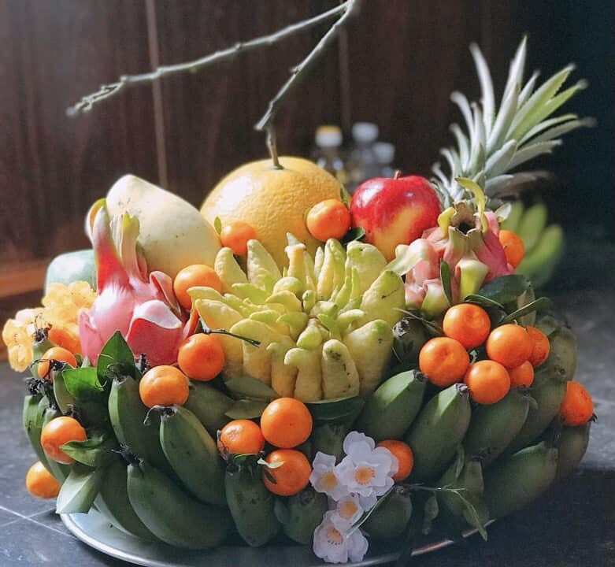
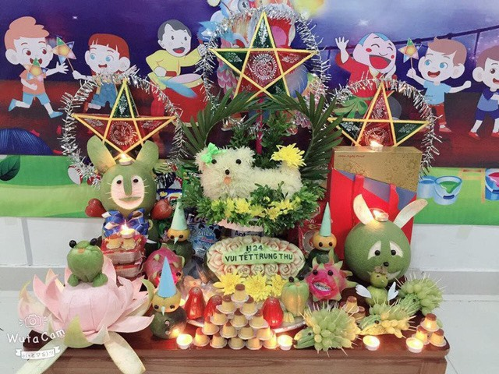
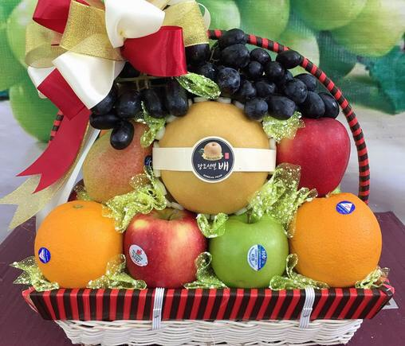
1. Đâu là hình ảnh mâm cỗ trung thu?
A. Mâm ngũ quả
B. Mâm cỗ trung thu
C. Giỏ hoa quả
HẾT GIỜ
BẮT ĐẦU

Slide 17
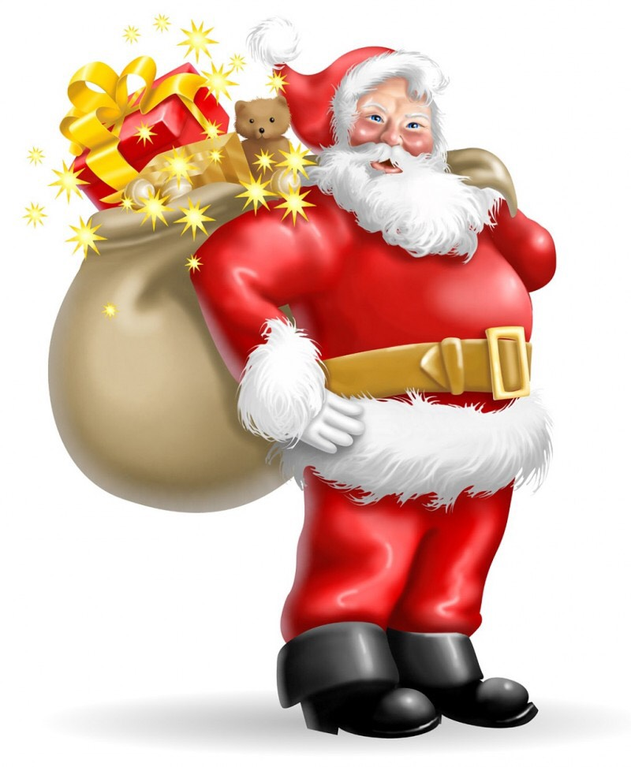
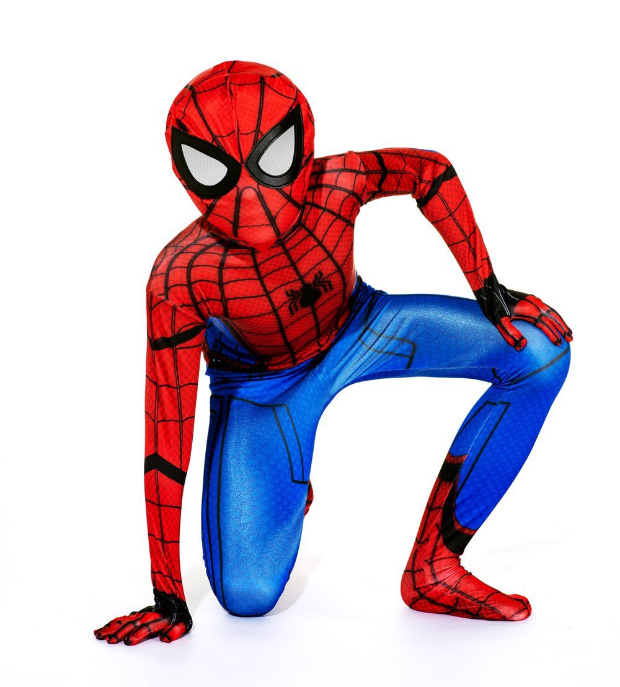
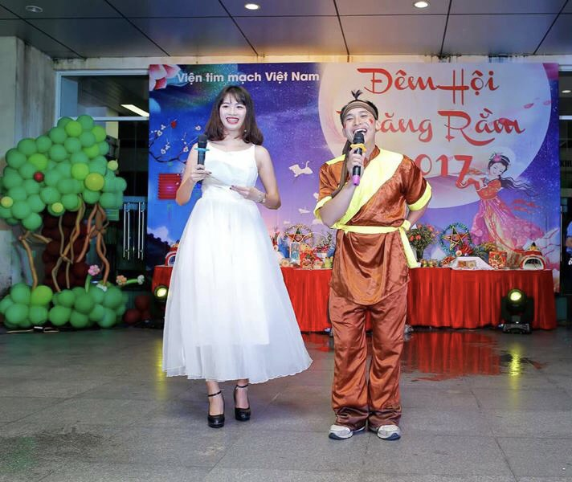
2. Tết trung thu, các bạn nhỏ mong muốn được gặp ai?
A. Ông già Noel
B. Người nhện
C. Chị Hằng, Chú Cuội
HẾT GIỜ
BẮT ĐẦU

Slide 18
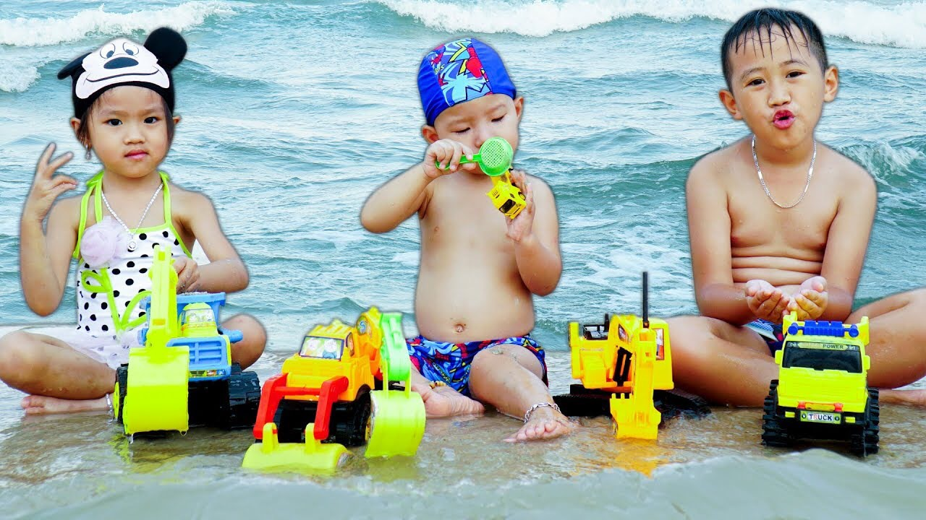
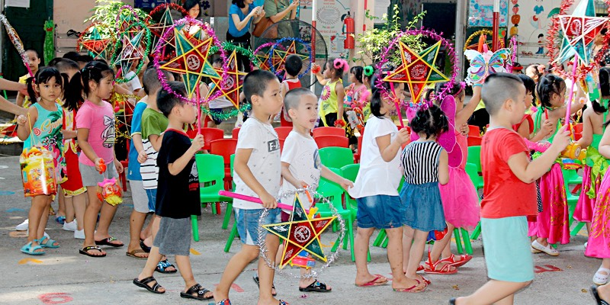
3. Tết trung thu, các bạn nhỏ được tham gia các hoạt động gì?
A. Múa lân
B. Đi tắm biển
C. Rước đèn trung thu
BẮT ĐẦU
HẾT GIỜ

Slide 19




MG Bé C2
XIN CHÀO
VÀ HẸN GẶP LẠI CÁC CON!

